Slide 1

3、Netty进阶和实战
THANK YOU FOR WATCHING
主讲老师Mark：446106311

Slide 2
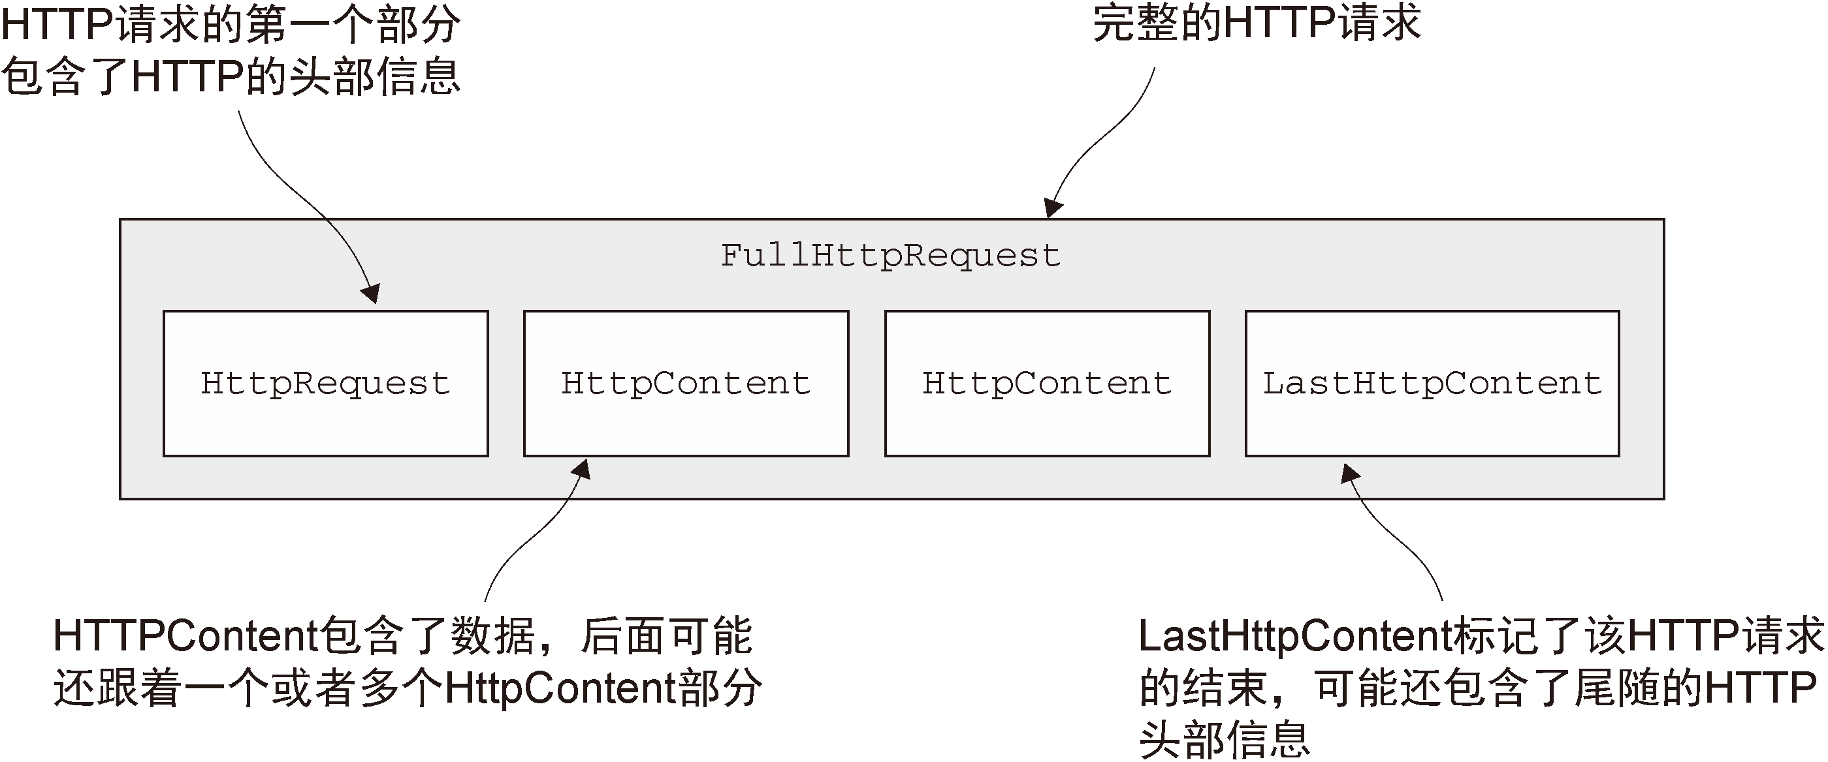
基于Netty的Web服务器
实现服务器
浏览器访问
用Netty实现客户端
增加压缩支持
Https支持

Slide 3
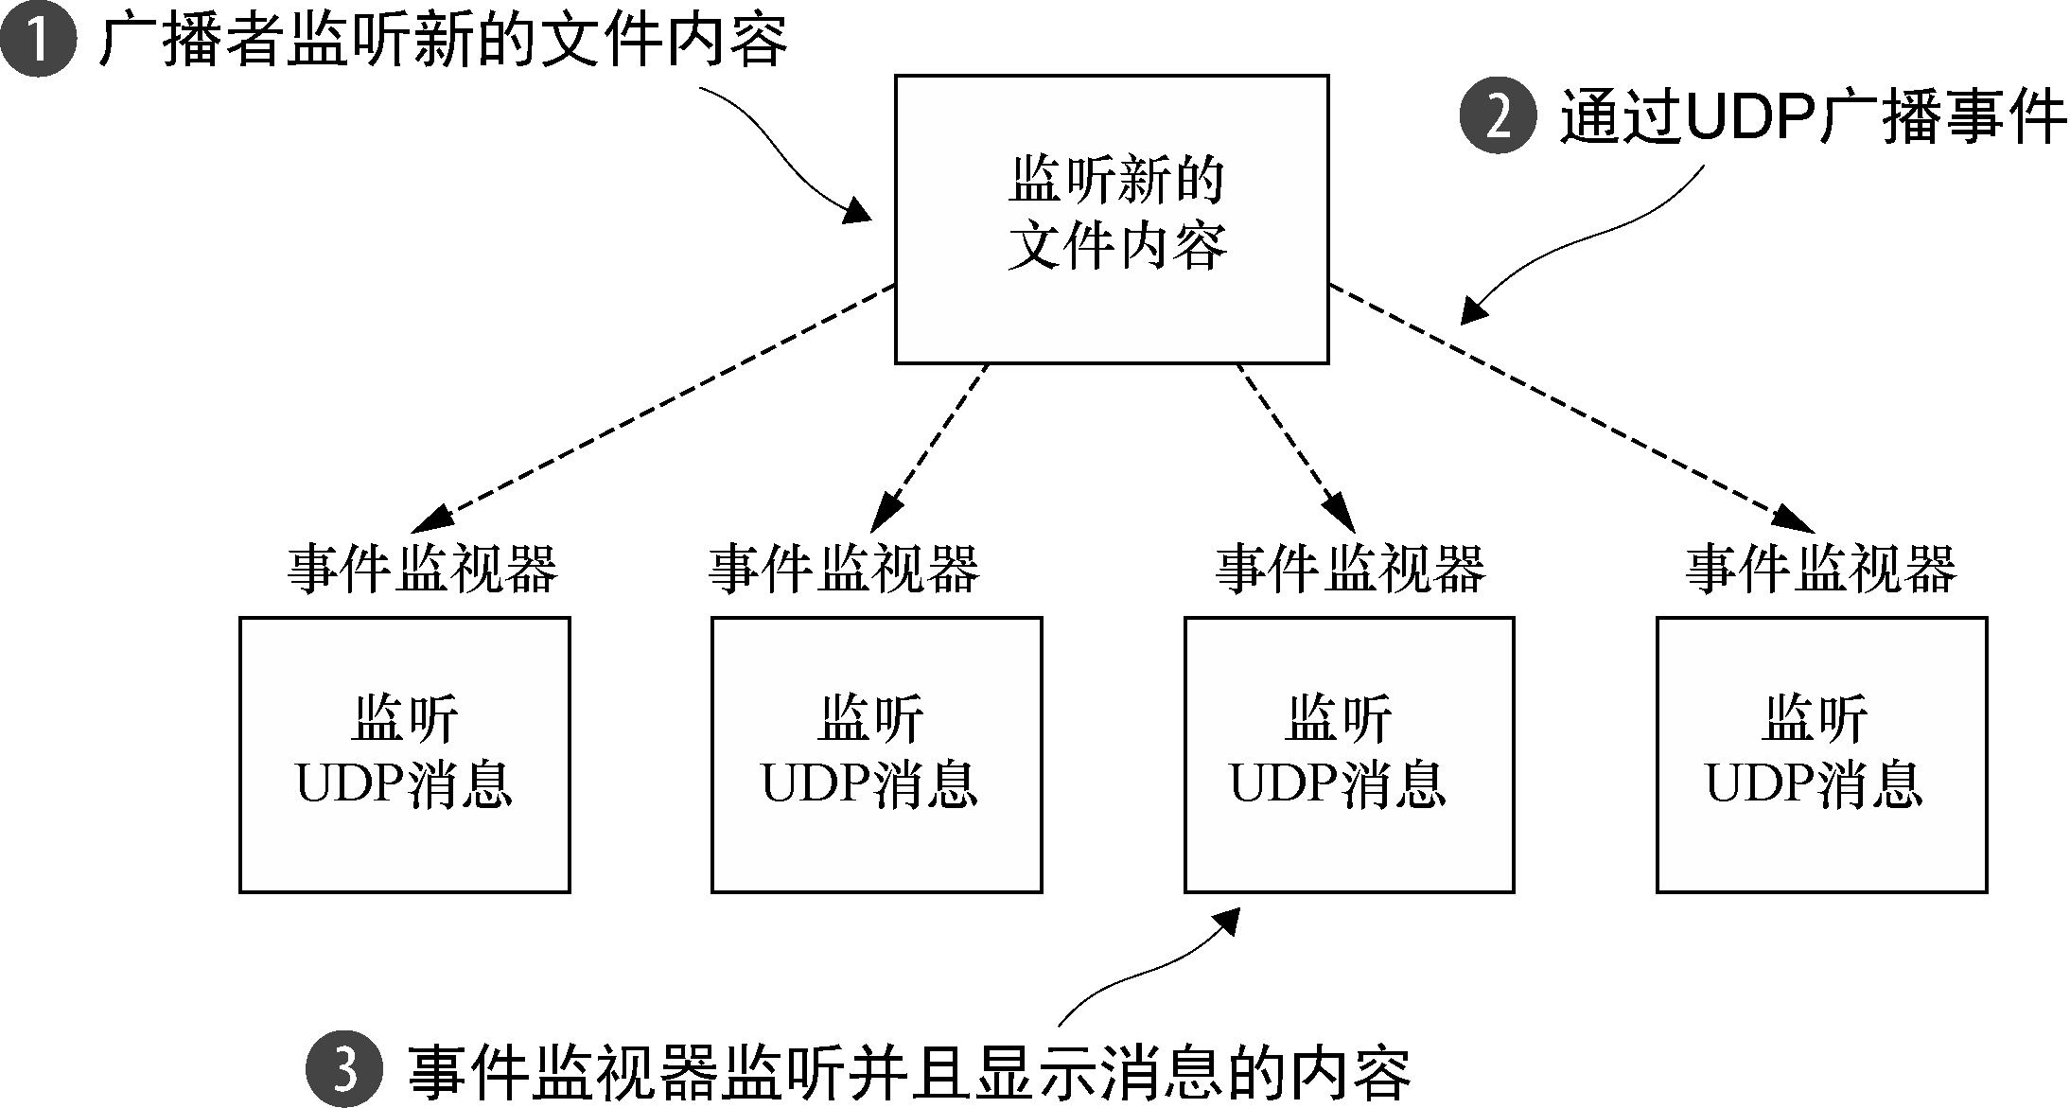
实现UDP单播和广播
UDP单播
UDP广播

Slide 4
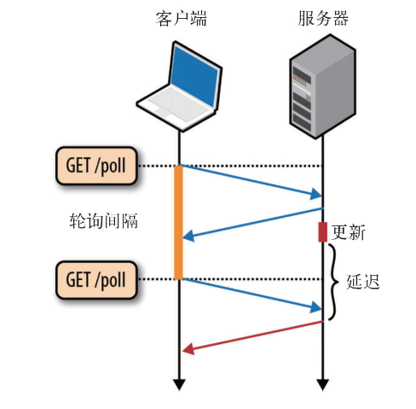
服务器推送技术-短轮询
Ajax短轮询
服务端基本不用改造
服务器沉重压力和资源的浪费
数据同步不及时
setInterval(function() {
$.ajax({
……………………
});
}, 3000);

Slide 5
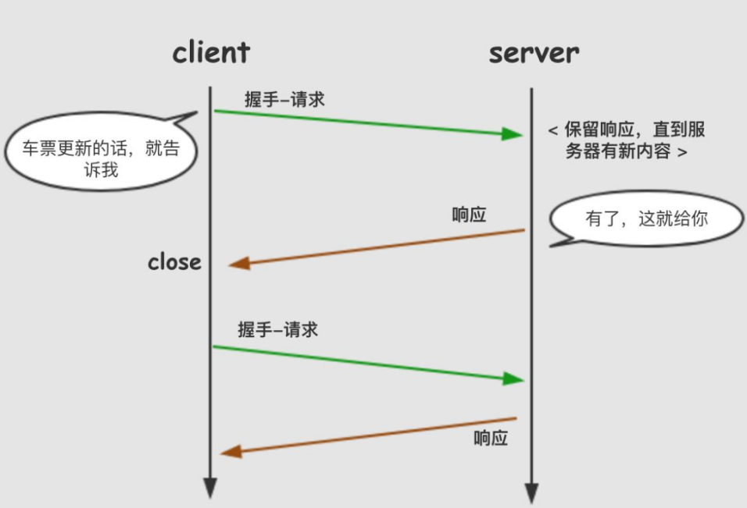
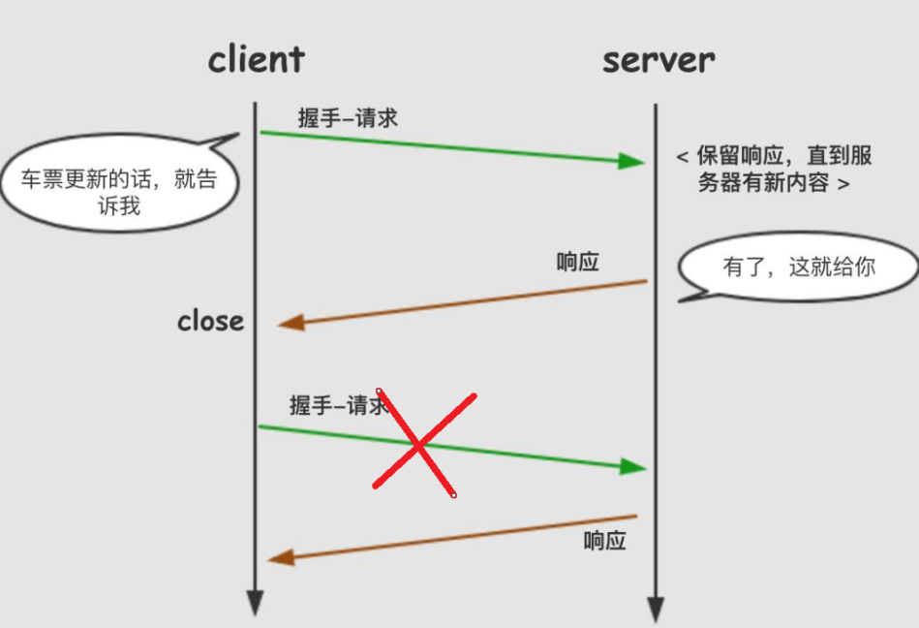
服务器推送技术-Comet
Comet
基于 HTTP长连接、无须在浏览器端安装插件的“服务器推”技术为“Comet”
基于 AJAX 的长轮询（long-polling）方式
Servlet3里的异步任务
Spring带来的DeferedResult
基于长轮询的服务器推模型 Server-sent-events(SSE)

Slide 6
WebSocket通信
定义
什么是WebSocket？
特点
HTML5中的协议，实现与客户端与服务器双向，基于消息的文本或二进制数据通信
适合于对数据的实时性要求比较强的场景，如通信、直播、共享桌面，特别适合于客户与服务频繁交互的情况下，如实时共享、多人协作等平台。
采用新的协议，后端需要单独实现
客户端并不是所有浏览器都支持

Slide 7
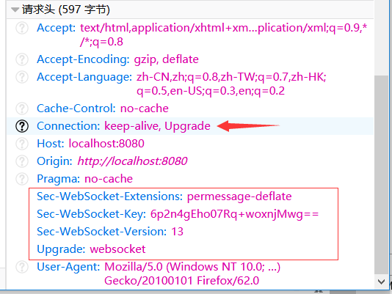
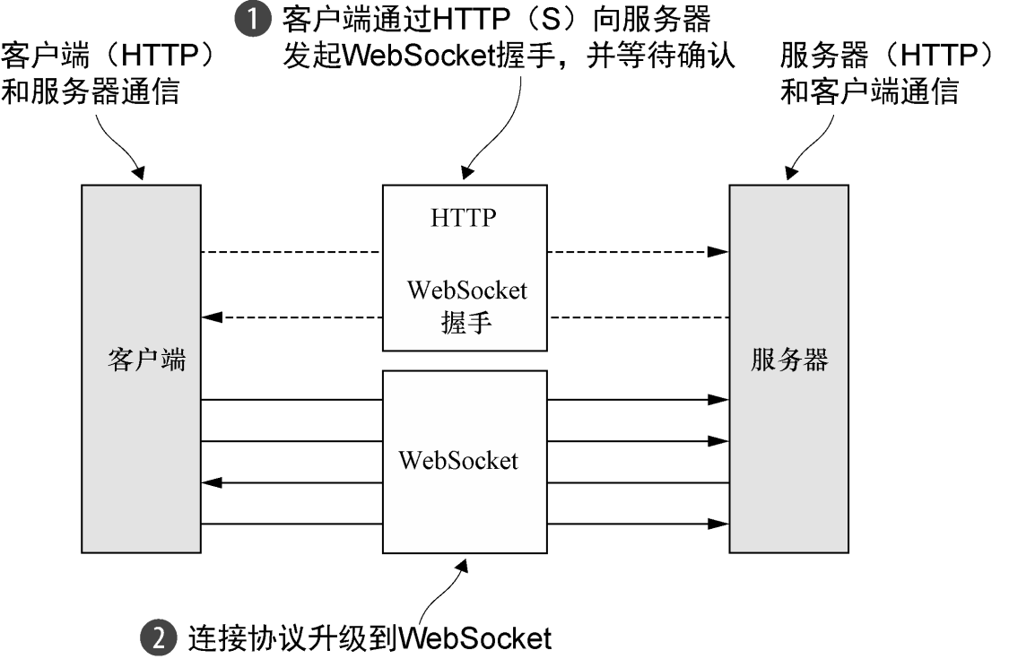
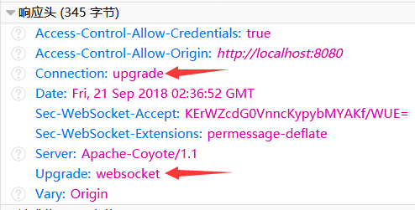
WebSocket通信
Websocket借用了HTTP的协议来完成一部分握手
握手

Slide 8
WebSocket通信-STOMP
WebSocket是个规范，在实际的实现中有HTML5规范中的WebSocket API和WebSocket的子协议STOMP。
STOMP(Simple Text Oriented Messaging Protocol)
简单(流)文本定向消息协议
STOMP协议的前身是TTMP协议（一个简单的基于文本的协议），专为消息中间件设计。是属于消息队列的一种协议, 和AMQP, JMS平级. 它的简单性恰巧可以用于定义websocket的消息体格式. STOMP协议很多MQ都已支持, 比如RabbitMq, ActiveMq。
生产者（发送消息）、消息代理、消费者（订阅然后收到消息）
STOMP是基于帧的协议

Slide 9
WebSocket通信实现
SpringBoot
Netty

Slide 10
高级通信服务实现-实现自己的通信框架
通信协议从广义上区分，可以分为公有协议和私有协议。由于私有协议的灵活性，它往往会在某个公司或者组织内部使用，按需定制，也因为如此，升级起来会非常方便，灵活性好。绝大多数的私有协议传输层都基于TCP/IP，所以利用Netty的NIO TCP协议栈可以非常方便地进行私有协议的定制和开发。
通信协议
私有协议本质上是厂商内部发展和采用的标准，除非授权，其他厂商一般无权使用该协议。私有协议也称非标准协议，就是未经国际或国家标准化组织采纳或批准，由某个企业自己制订，协议实现细节不愿公开，只在企业自己生产的设备之间使用的协议。私有协议具有封闭性、垄断性、排他性等特点。
私有协议

Slide 11
协议栈功能设计
功能描述
基于Netty的NIO通信框架，提供高性能的异步通信能力；
提供消息的编解码框架，可以实现POJO的序列化和反序列化；
提供基于IP地址的白名单接入认证机制；
链路的有效性校验机制；
链路的断连重连机制。

Slide 12
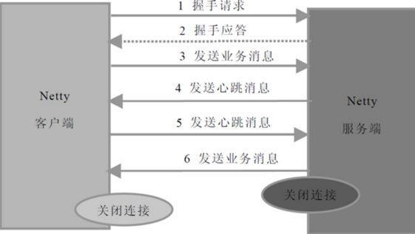
通信模型

Slide 13
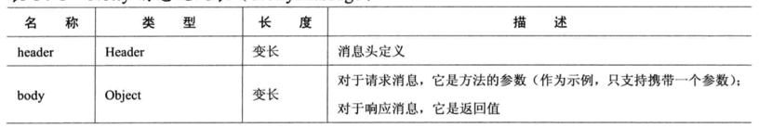
消息定义
Netty协议栈消息定义包含两部分：消息头、消息体。
名称 | 类型 | 长度 | 描述
crcCode | Int | 32 | Netty消息校验码
Length | Int | 32 | 整个消息长度
sessionID | Long | 64 | 会话ID
Type | Byte | 8 | 0:业务请求消息 1：业务响应消息 2：业务one way消息 3握手请求消息 4握手应答消息 5：心跳请求消息 6：心跳应答消息
Priority | Byte | 8 | 消息优先级：0~255
Attachment | Map<String,Object> | 变长 | 可选字段，由于推展消息头

Slide 14
其他
链路的建立和关闭
可靠性
心跳机制
重连
重新登录保护
代码实现

